Slide 1
UNIVERSITE MOHAMED KHIDHER BISKRA DEPARTEMENT DES SCIENCE DE LA MATIERE L3 CHIMIE PHARMACEUTIQUE
RECHERCHE SUR:
Pénicilline
Éditée par :
Soufi Kenza
Sous la direction de:
Meklid.A

Slide 2
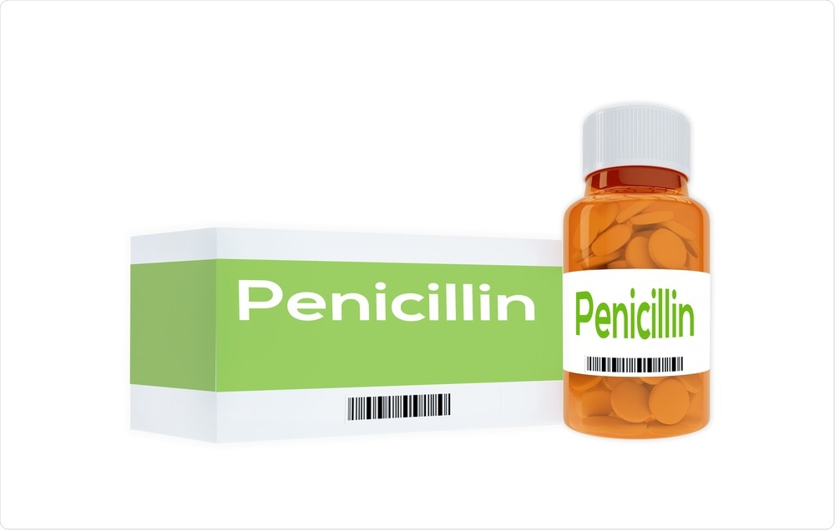
Introduction
La pénicilline est le premier antibiotique découvert et utilisé avec succès pour traiter les infections bactériennes. Elle a révolutionné le traitement des maladies infectieuses depuis son introduction dans les années 1940. La pénicilline est dérivée de Penicillium, un champignon qui produit naturellement la substance.

Slide 3
Modes d’action de la pénicilline
La pénicilline agit en perturbant la synthèse de la paroi cellulaire des bactéries, les rendant vulnérables. • Elle cible spécifiquement les bactéries à Gram positif en bloquant la formation de leurs parois. • Ce mode d’action sélectif permet à la pénicilline de détruire les bactéries tout en laissant les cellules humaines intactes.

Slide 4
Types de pénicilline
Il existe différents types de pénicillines, tels que la pénicilline G, la pénicilline V, l’amoxicilline et l’ampicilline. • Chaque type de pénicilline a des caractéristiques spécifiques, comme leur spectre d’activité et leur résistance aux enzymes bactériennes. • Les médecins choisissent le type de pénicilline en fonction du type d’infection et de la sensibilité de la bactérie.

Slide 5
L utilisation de pinicillin
L’utilisation excessive de la pénicilline peut conduire à une résistance bactérienne, rendant le médicament moins efficace. • Les combinaisons de pénicilline avec d’autres médicaments peuvent être utilisées pour traiter des infections plus graves ou résistantes. • Certains patients peuvent nécessiter des tests d’allergie avant de recevoir de la pénicilline

Slide 6
Les effets secondaires
Les effets secondaires de la pénicilline peuvent inclure des réactions allergiques comme des éruptions cutanées, des démangeaisons, voire des réactions plus graves comme des difficultés respiratoires ou un gonflement du visage. Des effets secondaires moins courants peuvent également inclure des nausées, des vomissements ou des diarrhées. Il est important de signaler tout effet indésirable à votre médecin.

Slide 7
Conclusion
La pénicilline, découverte par Alexander Fleming en 1928, a révolutionné la médecine en fournissant le premier traitement efficace contre les infections bactériennes. Son impact sur la santé publique ne peut être surestimé, car il a considérablement réduit les taux de mortalité dus à des maladies autrefois mortelles. La pénicilline a ouvert la voie au développement d’autres antibiotiques et continue de sauver des millions de vies dans le monde chaque année.

